Slide 1
第四章 存储器管理
信软学院 杨霞

Slide 2

主要内容
4.1 存储器的层次结构
4.2 程序的装入和链接
4.3 连续分配存储管理方式
4.4 对换
4.4 分页存储管理方式
4.5 分段存储管理方式

Slide 3
4.1.1 多级存储器结构
寄存器、高速缓存、主存储器和磁盘缓存均属于操作系统存储管理的管辖范畴，掉电后它们存储的信息不再存在。
固定磁盘和可移动存储介质属于设备管理的管辖范畴，它们存储的信息将被长期保存。

Slide 4
4.2 程序的装入和链接
如何将一个用户源程序变成一个可在内存中执行的程序，通常要经过3步骤：
编译:由编译程序（Compiler）将用户源代码编译成若个目标模块 。
链接:由链接程序（Linker）将编译后形成的一组目标模块，以及它们所需要的库函数链接在一起，形成一个完整的装入模块 。
装入:由装入程序（Loader）将装入模块装入内存。

Slide 6
1. 程序的装入
(1)．绝对装入方式
如果知道程序将驻留在内存的什么位置，那么，编译程序将产生绝对地址的目标代码。
绝对装入程序按照装入模块中的地址，将程序和数据装入内存。装入模块被装入内存后，由于程序中的逻辑地址与实际内存地址完全相同，故不需对程序和数据的地址进行修改。

Slide 7
(2)．可重定位装入方式
由装入程序将装入模块装入内存后，装入模块中程序所访问的所有逻辑地址与实际装入内存的物理地址不同 ，必须进行变换。
把在装入时对目标程序中指令和数据的变换过程称为重定位。
因为地址变换是在装入时一次完成的，以后不再改变，故称为静态重定位。采用静态重定位方法将程序装入内存,称为可重定位装入方式。

Slide 9
(3)．动态运行时装入方式
装入程序将目标模块装入内存后，并不立即把装入模块中的相对地址转换为绝对地址，而是把这种地址转换推迟到程序执行时进行，在硬件地址变换机构的支持下，随着对每条指令或数据的访问自动进行地址变换，故称为动态重定位。

Slide 10
采用动态重定位方法将程序装入内存，称为动态运行时装入方式 。

Slide 11
2. 程序的链接
★源程序经过编译后，可得到一组目标模块，再利用链接程序将这组目标模块链接形成装入模块。根据链接时间的不同，可把链接分成如下三种：
(1)、静态链接方式。在程序运行之前，先将各目标模块及它们所需的库函数，链接成一个完整的装配模块（又称执行模块），以后不再拆开。我们把这种事先进行链接的方式称为静态链接方式。

Slide 13
①对相对地址进行修改
由编译程序产生的所有目标模块中，使用的都是相对地址，其起始地址都为0，在链接成一个装入模块时修改模块的相对地址。如把原B中的所有相对地址都加上L，把原C中所有相对地址都加上L＋M。
②变换外部引用地址
将每个模块中所用的外部调用符号也都变换为相对地址。例如将call B 变换为JSR “L”

Slide 14
(2)、装入时动态链接
是指将用户源程序编译后所得到的一组目标模块，在装入内存时，采用边装入边链接的链接方式。即分别装入各模块，并且在装入的过程中修改相对地址和外部引用地址。

Slide 15
装入时动态链接方式有以下优点：
①便于修改和更新
若采用动态链接方式，由于各目标模块是分开存放的，所以要修改或更新各目标模块，是件非常容易的事。
②便于实现对目标模块的共享
但采用装入时动态链接方式时，OS则很容易将一个目标模块链接到几个应用模块上，实现多个应用程序对该模块的共享。

Slide 16
(3)、运行时动态链接
各模块被独立装入系统，而且也不进行链接，运行时发现引用的地址是相对地址或者外部地址时，才发起链接，寻找正确的引用地址。
优点：凡在执行过程中未被用到的目标模块，都
不会被调入内存和被链接到装入模块上，这样不仅
可加快程序的装入过程，而且可节省大量的内存空
间。
该方法是目前最常使用的链接方式。

Slide 17
4.3 连续分配方式
连续分配方式，是指为一个用户程序分配一个连续的内存空间。
连续分配方式有四种：
  单一连续分配
  固定分区分配
  动态分区分配

Slide 18
4.3.1 单一连续分配
这是最早、最简单的一种存储分配方式。它规定整个内存的用户区中只驻留一个用户的一个程序，因此该方式只适用于单用户、单任务的操作系统。

Slide 19
4.3.1 单一连续分配
为了防止OS的代码和数据被用户进程所破坏，把内存分为系统区和用户区两部分：
  系统区：仅提供给0S使用，通常是放在内存的低址部分；
  用户区：是指除系统区以外的全部内存空间，提供给唯一的用户使用，存放用户程序和数据。
优缺点：简单、内存利用率低。

Slide 20
4.3.2 固定分区分配
固定分区分配思想：将内存用户空间划分为若干个固定大小的区域，每个区域称为一个分区（region），在每个分区中只装入一道作业 ，从而支持多道程序并发设计。
(1)．分区划分方法
  ①分区大小相等。当程序太小时，会造成内存空间的浪费 。当程序太大时，一个分区又不足以装入该程序，致使该程序无法运行。
  ②分区大小不等。可把内存区划成含有多个较小的分区、适量的中等分区及少量的大分区。

Slide 21
4.3.2 固定分区分配
(2)．内存分配
采用分区描述表记录每个分区的状态信息，如下图所示。
分区编号 | 大小（KB） | 起始地址（KB） | 状态
1 | 30 | 30 | 分配
2 | 40 | 60 | 分配
3 | 30 | 100 | 分配
4 | 40 | 130 | 未分配
5 | 40 | 170 | 分配
0
30
操作系统
作业A
60
作业B
100
作业C
130
空闲分区
170
作业D
210
分区描述表
内存分配情况

Slide 22
4.3.2 固定分区分配
内存分配过程？
当有作业要装入内存时，内存分配程序检索分区描述表，从中找出尚未使用的最接近大小的分区分配给该作业，然后修改分区的状态；如果找不到合适的分区就拒绝为该作业分配内存。
当程序运行完成时，系统回收内存资源，并修改分区描述表中分区的状态。

Slide 23
4.3.2 固定分区分配
固定分区分配 的优缺点：可运行多道程序的存储管理方式 。存在“内零头”会造成存储空间的浪费。
内零头——在分区内没有利用的部分称为内零头。

Slide 24
4.3.3 动态分区分配
动态分区分配思想：分区数量和大小都不固定，根据进程的实际需要，动态地为之分配内存空间。
1. 分区组织
记录系统中各空闲分区的情况，以便分配时能找到可以分配的空间。
  ①空闲分区表。在系统中设置一张空闲分区表，用于记录每个空闲分区的情况（包含空闲分区号、分区大小、起始地址）。
  ②空闲分区链表。为了实现对空闲分区的分配和链接，设置前向指针和后向指针，通过前、后向链接指针将所有的空闲分区链接成一个双向链。

Slide 25
空闲分区链表

Slide 26
2．分区分配操作
在动态分区存储管理方式中，主要的操作是分配内存和回收内存。
1) 分配内存
系统应利用某种分配算法，从空闲分区链(表)中找到所需大小的分区。
  请求的分区大小为u.size，
  表中每个空闲分区的大小可表示为m.size。
  size是事先规定的不再切割的剩余分区的大小，m.size-u.size≤size，说明多余部分太小，不再分割，否则，从该分区中划分一部分空间给请求者。

Slide 27
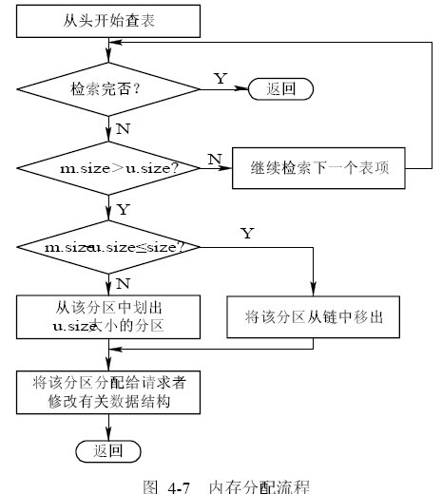

Slide 28
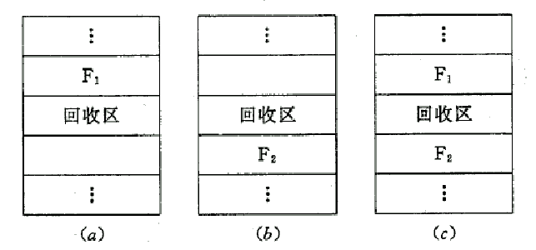
（2）分区回收
当进程运行完毕释放内存时，需合并相邻的空闲分区，形成大的分区，称为合并技术。
需要合并的情况有如下图所示的三种，不论哪种情况，只需修改相应的分区信息来完成合并即可。
回收分区前有空闲分区 回收分区后有空闲分区 回收分区前后都有空闲分区

Slide 29
4.3.4 顺序搜索的动态分区分配算法
①首次匹配(首次适应算法FF )：要求空闲分区链以地址递增的次序链接。在分配内存时，从链首开始顺序查找，直至找到一个大小能满足要求的空闲分区为止; 然后再按照作业的大小，从该分区中划出一块空间分配给请求者，余下的空闲分区仍留在空闲链中。

Slide 30
优点：
优先利用内存中的低地址部分的空闲分区，从而保留了高地址部分的大空闲区，因此为大作业分配大的内存空间创造了条件。
缺点：
但是由于低址部分不断被划分，会留下许多难以利用的、很小的空闲分区。

Slide 31
②循环匹配(循环首次适应算法) : 将所有的空闲分区构成一个循环链表。每次查找时不是从头开始，而是从上次找到的空闲分区的下一个空闲分区开始查找，直到找到一个能满足要求的空闲分区，从而划出一块与请求大小相等的内存空间分配给作业。该算法由首次适应算法演变而来。

Slide 32
优缺点：能使内存中的空闲分区分布得更均匀，从而减少了查找空闲分区时的开销，但这样会缺乏大的空闲分区。

Slide 33
③最佳匹配(最佳适应算法 ):
该算法要求将所有的空闲分区按其容量以从小到大的顺序形成一空闲分区链。从头开始查找，将表中第一个大于所需求空间大小的空闲区分配给作业。
优点：为大作业分配大的内存空间创造了条件。
缺点：每次分配后所切割下来的剩余部分总是最小的，这样，在存储器中会留下许多难以利用的小空闲区。

Slide 34
最坏适应算法 :
该算法要求将所有的空闲分区按其容量以从大到小的顺序形成一空闲分区链。从头开始查找，总是挑选一个最大的空闲分区分配给作业。
优点：产生碎片的几率最小，对中、小作业有利，同时最坏适应分配算法查找效率很高。
缺点：使存储器中缺乏大的空闲分区。

Slide 35
基于顺序搜索的分区分配算法小结
优点：
  简单，易于实现。
缺点：
  不太适合大的系统，因为空闲分区链表可能很长，因此查找效率会很低。

Slide 36
4.3.5 基于索引搜索的动态分区分配算法
1. 快速适应算法
将空闲分区根据其容量大小进行分类，对于每一类具有相同容量的所有空闲分区，单独设立一个空闲分区链表。
这样，系统中存在多个空闲分区链表；
同时，在内存中设立一张管理分区类型，并记录了该类型空闲分区链表表头索引表，该表的每一个表项对应了一种空闲分区类型。

Slide 37
空闲分区类型：
  按照进程常用的空间大小进行划分，如2K、4K、8K。
分配过程：
  第一步，根据进程的长度，从索引表中寻找到能容纳它的最小空闲区链表，
  第二部，从链表中取下第一块进行分配即可。

Slide 38
优点：
1.查找效率高。
2.该算法在进行空闲分区分配时，不会对任何分区产生分割，所以能保留大的分区，满足对大空间的需求，也不会产生内存碎片。

Slide 39
缺点：
1.在分区归还主存时算法复杂，系统开销较大。
2.该算法在分配空闲分区时是以进程为单位，一个分区只属于一个进程，因此在为进程所分配的一个分区中，或多或少地存在一定的浪费。空闲分区划分越细，浪费则越严重。

Slide 40
2. 伙伴系统
伙伴系统是一种不需要紧凑的动态分区算法。
伙伴系统是内存块管理机制，采用二进制数的方式来分配和回收空间。
提高回收空间时合并空闲分区的速度，Linux操作系统使用该算法分配和回收页面块。

Slide 41
Linux内存管理
Linux采用多种内存分配策略，2.4版采用伙伴系统，原理：
  把所有的空闲页面块分为10个块组，每组中块的大小为2的n幂次，如：
    第0组块大小 2⁰=1页
    第1组块大小 2¹=2页
    第2组块大小 2²=4页….
    第10组块大小 2⁹=512页
  将相同大小的块组织成一个队列。并用位图表示该队列是否有空闲块，如果有则为1；否则为0。
  将多个队列组织成一个表，设置位图数组存放每个队列的位图。

Slide 42
Linux内存管理结构
举例：要求分配大小为64个页面的块。
空闲位图数组

Slide 43
分配过程：
当需要为进程分配一个长度为n 的存储空间时，首先计算一个i 值，使2 ^{i－1}<n≤2^{i}，然后在空闲分区大小为2^{i} 的空闲分区链表中查找。
若找到，即把该空闲分区分配给进程。否则，表明长度为2^{i}的空闲分区已经耗尽，则在分区大小为2 ^{i＋1}的空闲分区链表中寻找。
若存在2 ^{i＋1} 的一个空闲分区，则把该空闲分区分为相等的两个分区，这两个分区称为一对伙伴，其中的一个分区用于分配，而把另一个加入分区大小为2^{i} 的空闲分区链表中。
在最坏的情况下，可能需要对2^{k}的空闲分区进行k 次分割才能得到所需分区。

Slide 44
在伙伴系统中，对于一个大小为2^{k},地址为x的内存块，其伙伴块的地址则用buddyk(x)表示，其通式为：
Buddyk(x)=
X+2^{k} (若x MOD 2^{k+1} =0)
X-2^{k}( 若x MOD 2 ^{k+1} = 2^{k})

Slide 45
回收过程：
  回收也要进行多次合并，如回收大小为2^{i}的空闲分区时，若事先已经存在2^{i}的空闲分区，则应将其于 伙伴分区合并为大小为2^{i+1}的空闲分区。
  若事先已存在2^{i+1}的空闲分区，则应继续与其 伙伴分区合并为大小为2^{i+2}的空闲分区，以此类推。

Slide 46
优点：分配和回收内存速度快，且不会产生很多小碎片。
缺点：内存利用率不高，分配的内存大小为2的幂，假如只需要65个页面，也需要分配128个页面的块，从而浪费了63个页面，即产生内部碎片。
思考：你有什么办法对伙伴算法进行改进，使其内存利用率更高？

Slide 47
4.3.6 可重定位分区分配
1.动态重定位的引入
上述的各种动态分区的分配算法都不可避免的产生大量无法利用的碎片，这些无法利用的空闲分区称为“外部碎片” 。
紧凑技术——将内存中的所有作业进行移动，使它们全都相邻接，这样，可把原来分散的多个小分区合成一个大分区的方法，称为紧凑。

Slide 48
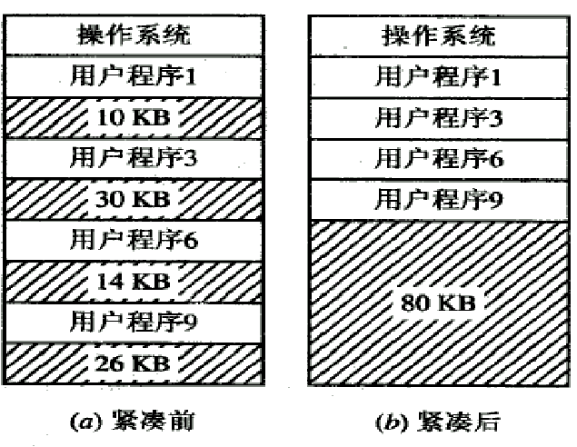
紧凑示意图

Slide 49
2.动态重定位的实现
在动态运行时装入的方式中，作业装入内存后的所有地址都仍然是相对地址，将相对地址转换为物理地址的工作，被推迟到程序指令要真正执行时进行。
动态重定位机制需要硬件的支持， 即须在系统中增设一个重定位寄存器，用它来存放程序(数据)在内存中的起始地址。程序在执行时，真正访问的内存地址是相对地址与重定位寄存器中的地址相加而形成的。

Slide 50
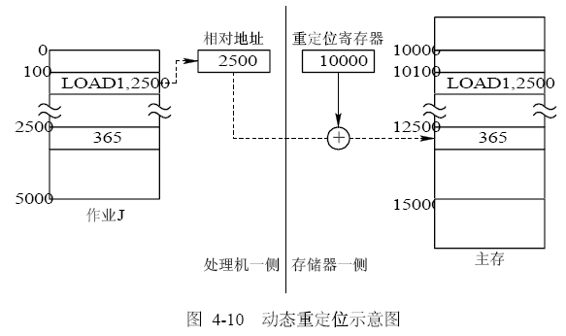

Slide 51
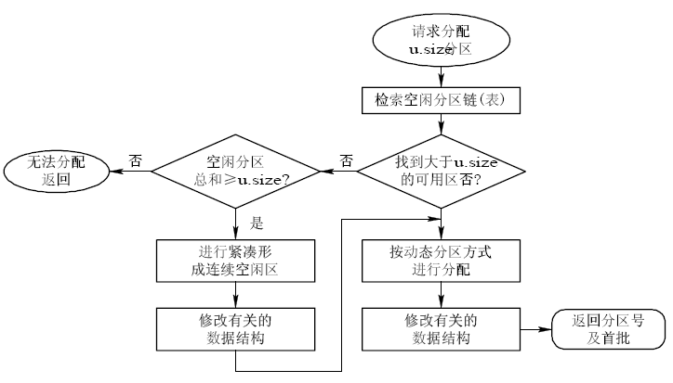
3. 动态重定位分区分配算法
此算法与动态分区分配算法基本相同，唯一差别在于增加了紧凑的功能。当载入大程序，而无可用空间时，系统自动启动紧凑；当发现碎片较多，系统比较空闲时。

Slide 52
4.3.7 对换
1．对换的引入
所谓“对换”，是指把内存中暂时不能运行的进程或者暂时不用的程序和数据，调出到外存(后备队列)上，以便腾出足够的内存空间；
再把后备队列上已具备运行条件的进程或进程所需要的程序和数据，调入内存。对换是提高内存利用率的有效措施。

Slide 53
如果对换是以整个进程为单位，便称之为“整体对换”或“进程对换”。
如果对换是以一个“页面”或者“分段”为单位进行，分别称为“页面对换”或“分段对换”
为了实现进程对换，系统必须能实现三方面的功能：
  对换空间的管理
  进程的换出
  进程的换入

Slide 54
4.4.2．对换空间的管理
1. 对换空间管理的主要目标
在具有对换功能的OS中，通常把外存分为文件区和对换区。
进程在对换区中驻留的时间是短暂的、对换操作又较频繁.
对换空间管理的目标：提高进程换入和换出的速度。

Slide 55
2. 对换区空闲盘块管理中的数据结构
在系统中配置相应的数据结构，记录外存对换区中的空闲盘块的使用情况。
数据结构与内存动态分区分配类似。
3. 对换空间的分配与回收
对换分区分配采取连续分配方式，因此其空间分配和回收与内存动态分区分配方式雷同。分配算法也一样。

Slide 56
4.4.3 进程的换出与换入
（1）进程的换出
  系统选择处于阻塞状态（或者休眠状态）且优先级最低的进程作为换出进程，将该进程的程序和数据传送到磁盘的对换区上。然后回收该进程所占用的内存空间，并对该进程的进程控制块做相应的修改。

Slide 57
（2）进程的换入 （一般由调度程序实现）
  系统定时地查看所有进程的状态，从中找出“就绪”状态但已换出的进程；
  将其中换出时间最久的进程作为换入进程；
  有能满足进程需要的内存时可将之换入。
注意：为了避免频繁的换进换出，设置换出的一个时间限制。例如在内存至少驻留2秒钟才能换出。

Slide 58
思考：
连续分配方式有什么优缺点？
有没有更好的分配方式？

Slide 59
4.5 分页存储管理方式
离散分配方式:
为进程分配空间不要求具有连续的空间,可以是多个分离的空间为进程占用。
采用离散分配方式的存储管理有：
  分页存储管理
  段式存储管理
  段页式存储管理

Slide 60
4.5.1 分页存储管理的基本方法
1.页面和物理块
（1）页面
  将一个进程的逻辑地址空间分成若干个大小相等的片，称为页面或页。
  相应地，也把内存空间分成与页面相同大小的若干个存储块，称为（物理）块或页框。

Slide 61
  在为进程分配内存时，以块为单位将进程中的若干个页分别装入到多个可以不相邻接的物理块中。
  由于进程的最后一页经常装不满一块而形成了不可利用的碎片，称之为“页内碎片”或称为“内零头”。

Slide 62
（2）页面大小
如果选择的页面较大，虽然可以减少页表的长度，提高页面换进换出的速度，但却又会使页内碎片增大。
页面的大小应选择得适中，且页面大小应是2的幂，通常为512B～8KB。

Slide 63
2.地址结构
地址空间为程序限定的空间。
物理空间为内存限定空间。
在页式管理系统中将程序地址空间分成大小相同页面。将内存空间分成与页面相同大小的存储块。
32位机的分页存储逻辑地址结构:
31 12 11 0
页号
页内偏移量
图3.13 分页管理的逻辑地址表示

Slide 64
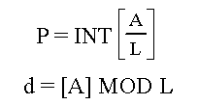
2.地址结构
若给定一个逻辑地址空间中的地址为A，页面的大小为L，则页号P和页内地址d可按下式求得：
例如，其系统的页面大小为1 KB，设A = 2170 B，则由上式可以求得P = 2，d = 122。

Slide 65
3. 页表
在分页系统中，进程可能有多个页，允许将进程的每一页离散地存储在内存的任一物理块中。
系统应能保证进程的正确运行，即能在内存中找到每个页面所对应的物理块。为此，系统又为每个进程建立了一张页面映像表，简称页表。

Slide 66
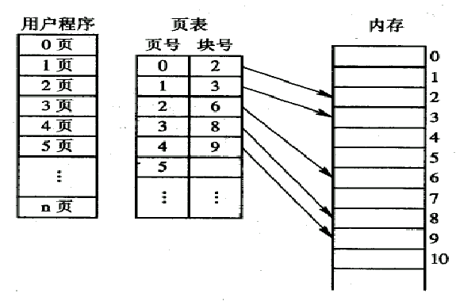
页表结构

Slide 67
例如
假设内存能提供16个空闲页框，进程P1被分割成4个页面，装入内存中的0号至3号页框。进程P2被分割成3个页面，装入4号至6号页框。进程P3被装入7号至12号页框，如图(a)所示。
此时，进程P4请求分配5个页框大小的存储空间，但内存只有3个空闲页框。于是，将暂时不运行的P2交换出内存，如图(b)所示。
然后，再将P4装入4、5、6、13、14号页框，如图(c)所示。

Slide 68
页框号 内存
页框号 内存
页框号 内存
0
1
2
3
4
5
6
7
8
9
10
11
12
13
14
15
P1.0
0
1
2
3
4
5
6
7
8
9
10
11
12
13
14
15
P1.0
0
1
2
3
4
5
6
7
8
9
10
11
12
13
14
15
P1.0
P1.1
P1.1
P1.1
P1
P1
P1
P1.2
P1.2
P1.2
P1.3
P1.3
P1.3
P2.0
P4.0
P2.1
P2
空闲
P4.1
P4
P2.2
P4.2
P3.0
P3.0
P3.0
P3.1
P3.1
P3.1
P3.2
P3.2
P3.2
P3
P3
P3
P3.3
P3.3
P3.3
P3.4
P3.4
P3.4
P3.5
P3.5
P3.5
P4.3
P4
空闲
空闲
P4.4
空闲
(a) 依次装入P1、P2、P3
(b) 换出P2
(c) 装入P4
图3.14 进程装入到离散的页框中

Slide 69
各进程的页表结构及其内容
页号
页框号
页号
页框号
页号
页框号
页号
页框号
0
0
0
-
0
7
0
4
1
1
1
-
1
8
1
5
2
2
2
-
2
9
2
6
3
3
进程P2页表
3
10
3
13
进程P1页表
4
11
4
14
5
12
进程P4页表
进程P3页表
图 进程P1、P2、P3、P4的页表

Slide 70
4.5.2 地址变换机构
1．基本的地址变换机构
硬件机制，实现逻辑地址到物理地址的转换。在系统中只设置一个页表寄存器PTR，在其中存放当前运行的进程的页表在内存中的起始地址和页表长度。
当进程真正投入运行时，从进程PCB中读出页表的始址和页表长度，并将这两个数据装入PTR中，以后地址转换时直接从PTR中获得页表的起始地址。

Slide 71
分页系统中的地址变换过程如下：
（1） 根据逻辑地址,计算出页号和页内偏移量；
（2）从PTR中得到页表首址，然后检索页表，查找指定页面对应的页框号；
（3）用页框号乘以页面大小获得其对应的起始地址，并将其送入物理地址的高端。
（4）将页内偏移量送入物理地址低端，形成完整的物理地址。

Slide 73
例1：某采用分页存储管理的系统中，物理地址占20位，逻辑地址中页号占6位，页面大小为1KB，问：
⑴该系统的内存空间大小为多少？每个存储块的大小为多少？逻辑地址共几位？每个作业的最大长度为多少？
⑵若第0、1、2页分别放在第3、7、9存储块中，则逻辑地址0420H对应的物理地址是多少？
Notes:
例题可根据课时决定是否要讲

Slide 74
在分页存储管理系统中，根据题意：
⑴物理地址占20位，所以该系统的内存空间大小为：2²⁰=1MB
存储块的大小与页面大小相同，而页面大小为1KB，因此存储块的大小为：1KB
由于页面大小为1KB，占10位，而页号占6位，
因此逻辑地址共16位，
从而该系统中每个作业的最大长度为：2¹⁶=64KB

Slide 75
⑵法1（全部转换成10进制）：
逻辑地址：0420H=1056
因为1K<=1056<2K-1，所以在1号页面内，其页内位移量为：1056-1K=32； 而1号页面对应7号物理块，所以物理地址为：7×1K+32=7200。
法2（将页面转换成16进制表示）：
页面大小：1K=0400H 。
因为0400H<=0420H<07FFH，所以在1号页面内，其页内位移量为：0420H-0400H=20H；而1号页面对应7号物理块，所以物理地址为：7×0400H +20H=1C20H。

Slide 76
例2：在分页存储系统中地址结构的长度为20位，页面大小为2K，作业地址空间为8K，该作业各页依次存放在1，3，6，7号物理块中，相对地址4000处有一条指令 Store l，2500，请给出该作业的页表，并分别指出该指令所在页号和对应的物理单元及数据存放所在的页号和物理单元。

Slide 77
0 | 1
1 | 3
2 | 6
3 | 7
由题意，页面大小为2K，该作业的地址
空间为8K，因此该作业有4页，其页表为：
因为2K<=4000<4K-1，所以指令在1号页面内，其页内位移量为：4000-2K=1952；
又2K<=2500<4K-1，所以数据也在1号页面内，其页内位移量为：2500-2K=452。
由页表知1号页面对应存储空间的3号物理块，故数据和指令均存放在3号物理块内，指令存放的物理单元为：3×2K+1952=8096；数据存放的物理单元为：3×2K+452=6596。

Slide 78
例3：在采用页式存储管理的系统中，作业J的逻辑空间为4页（每页2048字节），且已知该作业的页表为：
0
2
试借助地址变换图(要求画出)求出有效逻辑地址4865对应的物理地址。
页表寄存器
页号
页内偏移
1
4
页表地址
2 769
逻辑地址4865
2
6
3
8
0 2
1 4
2 6
3 8
  分析：系统采用每页2048字节，即页内地址为11位。这样首先从逻辑地址中转换出页号和页内偏移，即4865对应页号为：INT(4865/2048)=2;页内偏移为：4865 Mod 2048=769
  对应块号为6，每块大小和页大小相同，则物理地址=6*2048+769=13057
块号
块内偏移
6 769
物理地址13057
主存

Slide 79
2．具有快表的地址变换机构
分页系统中处理机每次存取指令或数据至少需要访问两次物理内存：
  第一次访问页表
  第二次存取指令或数据
为了提高地址变换速度，为进程页表设置一个专用的高速缓冲寄存器，称为快表、TLB(Translation Lookaside Buffer)，或联想存储器（Associative Memory）

Slide 80
快表的工作原理
快表的工作原理类似于系统中的数据高速缓存(cache)，其中专门保存当前进程最近访问过的一组页表项。
进程最近访问过的页面在不久的将来还可能被访问。

Slide 81
分页系统地址转换
通过根据逻辑地址中的页号，查找快表中是否存在对应的页表项。
若快表中存在该表项，称为命中（hit），取出其中的页框号，加上页内偏移量，计算出物理地址。
若快表中不存在该页表项，称为命中失败，则再查找页表，找到逻辑地址中指定页号对应的页框号。同时，更新快表，将该表项插入快表中。并计算物理地址.

Slide 83
补充内容-虚拟地址
在Windows系统中，任何一个进程都被赋予其自己的虚拟地址空间，该虚拟地址空间覆盖了一个相当大的范围，对于32位进程，其地址空间为2³²=4,294,967,296 Byte，这使得一个指针可以使用从0x00000000到0xFFFFFFFF的4GB范围之内的任何一个值。
虽然每一个32位进程可使用4GB的地址空间，但并不意味着每一个进程实际拥有4GB的物理地址空间，该地址空间仅仅是一个虚拟地址空间，此虚拟地址空间只是内存地址的一个范围。
推荐书籍：《windows核心编程》

Slide 84
进程的虚拟地址空间大致分为4块，从低地址到高地址依次是：NULL区，用户区，隔离区，核心区。用户私有的数据都在用户区。
通常用户区中，进程又会将exe文件中定义的代码段、堆栈段、数据段等各个段映射到用户区的特定不同部位。对于这部分区域，用户需要用VirtualAlloc先为自己预留后再提交，最后在自己的页面被cpu访问时再从exe映像中将数据加载到主存，然后将虚拟地址映射为主存的物理地址。

Slide 85
4.5.4 两级和多级页表
问题引入：
32位逻辑地址空间，假设页面大小为4KB（2¹²），则在每个进程页表中的页表项数可达1MB，由于每个页表项占用8个字节，故每个进程仅仅其页表就要占用8MB的连续内存空间。
不可能将8MB的页表保存在一个连续区中。
那么，如何处理大页表的存储与检索呢？

Slide 86
1.二级页表
可以采用这样两个方法来解决这一问题：
① 采用离散分配方式来解决难以找到一块连续的大内存空间的问题，（即引入两级页表）；
② 只将当前需要的部分页表项调入内存， 其余的页表项仍驻留在磁盘上，需要时再调入。

Slide 87
1.二级页表
对于要求连续的内存空间来存放页表的问题：
  可将页表进行分页，并离散地将各个页面分别存放在不同的物理块中，
  同样也要为离散分配的页表再建立一张页表，称为外层页表(Outer Page Table)，在每个页表项中记录了页表页面的物理块号。

Slide 88
对于4GB的进程，若采用二级页表，则对应的二级页表结构如图：
…
4KB的第二级页表
…
4MB的第一级页表
4GB的用户进程
图3.19 4GB进程的二级页表结构

Slide 89
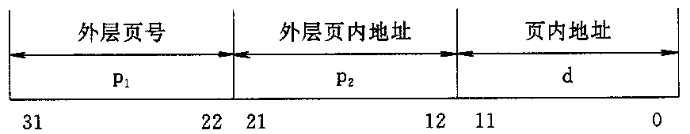
逻辑地址结构可描述如下：

Slide 90
  也要为离散分配的页表建立外层页表(Outer Page Table)，在每个页表项中记录了页表页面的物理块号。
图 两级页表结构

Slide 91
地址变换机构中增设外层页表寄存器，用于存放外层页表的始址。地址映射步骤：
  利用逻辑地址中的外层页号，作为外层页表的索引，从中找到指定页表分页的始址，
  再利用指定页表分页的索引，找到指定的页表项，即该页在内存的物理块号。
  用该块号和页内地址即可构成访问的内存物理地址。

Slide 92
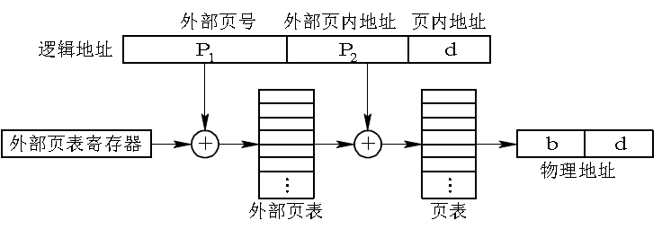

Slide 93
（2）多级页表
对于64位的机器，采用两级页表仍然有困难，必须采用多级页表。
将外层页表再进行分页，也就是将各分页离散地装入到不相邻接的物理块中，再利用第2级的外层页表来映射它们之间的关系 ，来实现分页存储管理。

Slide 94
4.6 分段存储管理方式
4.6.1.引入分段的原因
  （1）方便编程
  根据编程人员的需要将程序分成代码段、数据
  段等独立信息段。
  （2）信息共享
  根据编程人员的需要对这些段进行更有效的信
  息共享和保护。
  （3）信息保护
  分段管理方式能更有效和方便地实现信息保护
  功能。

Slide 95
4.5.1引入分段的原因
（4）动态增长
分段存储管理方式却能较好地解决数据段增
长 。
（5）动态链接
程序运行时，先将主程序所对应的目标程序装入内存并启动运行，当运行过程中又需要调用某段时，才将该段调入内存并进行链接。

Slide 96
4.6.2 分段存储基本原理
1. 分段
在分段存储管理方式中，作业的地址空间被划分为若干个段，每个段定义了一组逻辑信息。例如，有主程序段MAIN、子程序段X、数据段D 及栈段S等。
每个段有自己的名字和长度。程序的逻辑地址是由段名（段号）和段内偏移量决定。每个段的逻辑地址从0开始编址.
31 16 15 0
段号
段内偏移量
图 分段管理的逻辑地址表示

Slide 97
2.段表
为每个分段分配一个连续的分区，而进程中的各个段可以离散地移入内存中不同的分区中。
应像分页系统那样，在系统中为每个进程建立一张段映射表，简称“段表”。每个段在表中占有一个表项，其中记录了该段在内存中的起始地址(又称为“基址”)和段的长度。
通常将段表放在内存中，执行中的进程可通过查找段表找到每个段所对应的内存区。

Slide 98
图 利用段表实现地址映射

Slide 99
3．地址变换机构
为了实现从进程的逻辑地址到物理地址的变换功能，设置段表寄存器，存放当前执行进程的段表始址和段表长度TL。
在进行地址变换时，系统将逻辑地址中的段号与段表长度TL进行比较。若S>TL，表示段号太大，是访问越界，于是产生越界中断信号；
若未越界，则根据段表的始址和该段的段号，计算出该段对应段表项的位置，从中读出该段在内存的起始地址，
然后，再检查段内地址d是否超过该段的段长SL。若超过，即d>SL，同样发出越界中断信号；
若未越界，则将该段的基址d 与段内地址相加，即可得到要访问的内存物理地址。

Slide 100
图 分段系统的地址变换详细过程

Slide 101
段表寄存器
段表同样被保存在物理内存中。
段表寄存器 ：实现快速地址变换，用来存放当前执行进程的段表在物理内存中的起始地址（即基址）。
当创建进程，将进程的程序和数据装入内存时，系统为之建立段表，并将段表的起始地址填入进程的PCB中。
当进程被调度执行时，取出其PCB中的段表首址，填入段表寄存器中。

Slide 102
对分段系统的评价
有效消除了内零头，提高了存储利用率。
允许子程序独立编译和修改，而不需要重新编译或链接其它相关子程序。
容易实现存储共享。
具有较高的安全保障。
很容易满足程序段的动态增长需要 。
通常需要编译器的支持。

Slide 103
4．分页和分段的比较（主要区别 ）：
（1）页是信息的物理单位，分页是为实现离散分配方式，以消减内存的外零头，提高内存的利用率。
段则是信息的逻辑单位，它含有一组意义相对完整的信息。分段的目的是为了能更好地满足用户的需要。

Slide 104
4．分页和分段的比较（主要区别 ）：
（2）页的大小固定且由系统决定，因而在系统中只能有一种大小的页面，而段的长度却不固定，决定于用户所编写的程序，通常由编译程序在对源程序进行编译时，根据信息的性质来划分。

Slide 105
（3）分页的作业地址空间是一维的，即单一的线性地址空间，程序员只需利用一个记忆符，即可表示一个地址；而分段的作业地址空间则是二维的，程序员在标识一个地址时，既需给出段名，又需给出段内地址。

Slide 106
4.6.4 段页式存储管理方式
分页和分段存储管理方式都各有其优缺点。分页系统能有效地提高内存利用率，而分段系统则能很好地满足用户需要，将两者结合成一种新的存储管理方式系统，称为“段页式系统”。
1．基本原理
段页式系统的基本原理：采用分段方法组织用户程序，采用分页方法分配和管理内存。
先将用户程序分成若干个段，再把每个段分成若干个页，并为每一个段赋予一个段名。

Slide 107
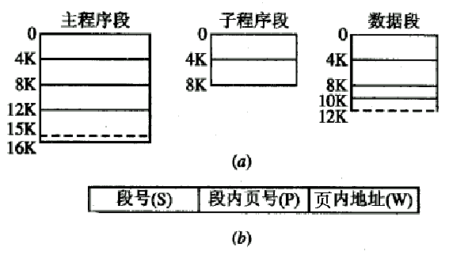
作业地址空间和地址结构

Slide 108
逻辑地址
逻辑地址由3部分组成：段号、段内页号、页内偏移量，如图
段号
段内页号
页内偏移量
图 段页式系统的逻辑地址结构

Slide 109
数据结构
用于管理的数据结构：段表、页表，如图
OS
页号
页框号
段0
0
段号
页表长度
页表首址
1
0
3
2
段1
1
段2
2
页号
页框号
段表
用户程序
页表
内存
图3.26 段页式系统的数据结构

Slide 110
段表寄存器
段表寄存器：加速地址变换，用于存放执行进程段表的起始地址。

Slide 111
地址变换
首先，从段表寄存器从获得进程段表的起始地址，根据该地址，查找进程的段表。
然后，根据逻辑地址指定的段号检索段表，找到对应段的页表起始地址。
再根据逻辑地址中指定的页号检索该页表，找到对应页所在的页框号。
最后，用页框号加上逻辑地址中指定的页内偏移量，形成物理地址。

Slide 112
图 段页式系统中的地址变换机构

Slide 113
在段页式系统中，为了获得一条指令或数据，须三次访问内存：
  第一次访问是访问内存中的段表，从中取得页表始址；
  第二次访问是访问内存中的页表，从中取出该页所在的物理块号，并将该块号与页内地址一起形成指令或数据的物理地址；
  第三次访问才是真正从第二次访问所得的地址中，取出指令或数据。
显然，这使访问内存的次数增加了近两倍。

Slide 114
对段页式存储管理方式的评价
综合了分段和分页技术的优点，既能有效地利用存储空间，又能方便用户进行程序设计。
但是，实现段页式存储管理系统需要增加硬件成本，系统的复杂度和管理开销也大大增加。
因此，段页式存储管理技术适合于大、中型计算机系统，不太适合小型、微型计算机系统。

Slide 115
作业
第四章：
P170: 3、7、8、12、13、14、15、16、17、18、19、20；

